Slide 1


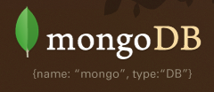
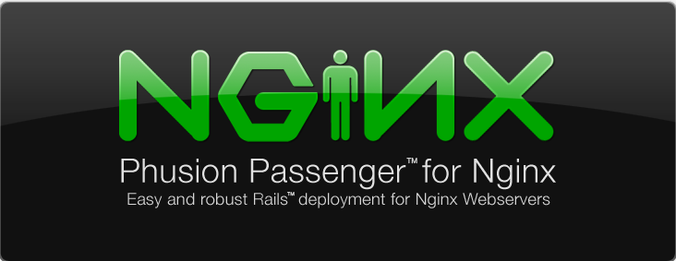

移动应用后端服务框架的设计和实现
指导老师 闫中敏
软件学院 鞠强 200900301084

Slide 2
四个问题
一、为什么要做？
二、想做什么？
三、做了什么？
四、我的工作有意义吗？

Slide 3
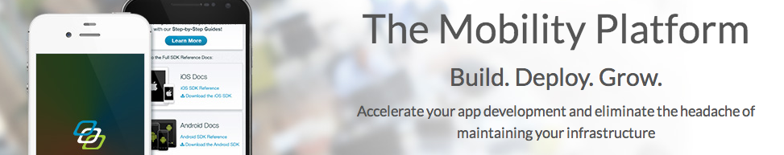
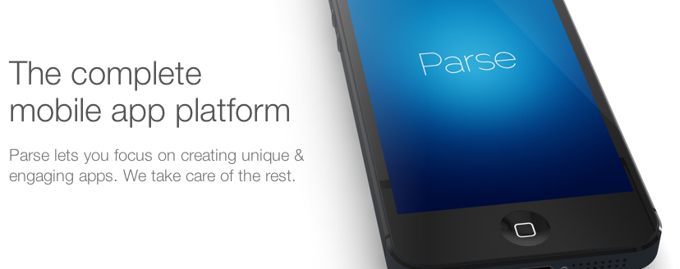
为什么要做
1、原生的移动应用开发者出现，移动应用开发者面临后端技术相关的共同问题
2、作为一个解决方案BaaS生态系统正从一个小众垂直领域迅速成为非常重要的行业环节
3、设计和实现涉及移动应用研发的纵向过程，能丰富我的相关知识
4、国外有StackMob与Parse等先驱公司为移动应用BaaS下定义，而国内尚少有专注于此的组织，课题有研究价值和实际意义

Slide 4
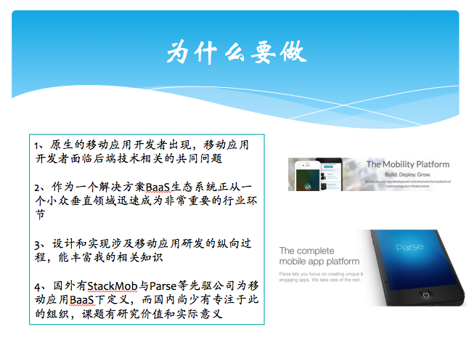
想做什么
1、移动应用开发中遇到的共同问题进行归纳总结
2、对移动应用后端即服务国内外发展现状进行研究
3、学习移动应用开发相关的前后端知识（数据库、后端语言、服务器知识、Android、IOS开发知识）
4、先体验后总结再仿照StackMob、Parse等实现一个简单的后端服务框架

Slide 5
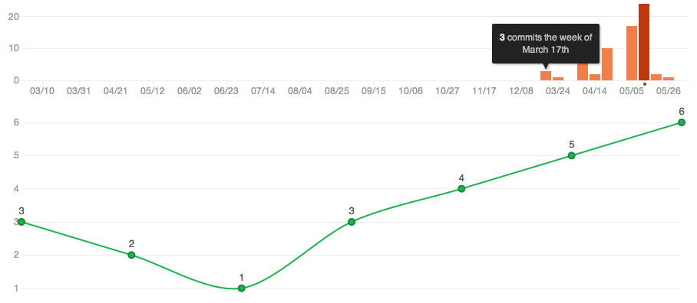
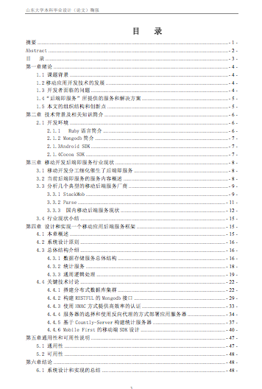
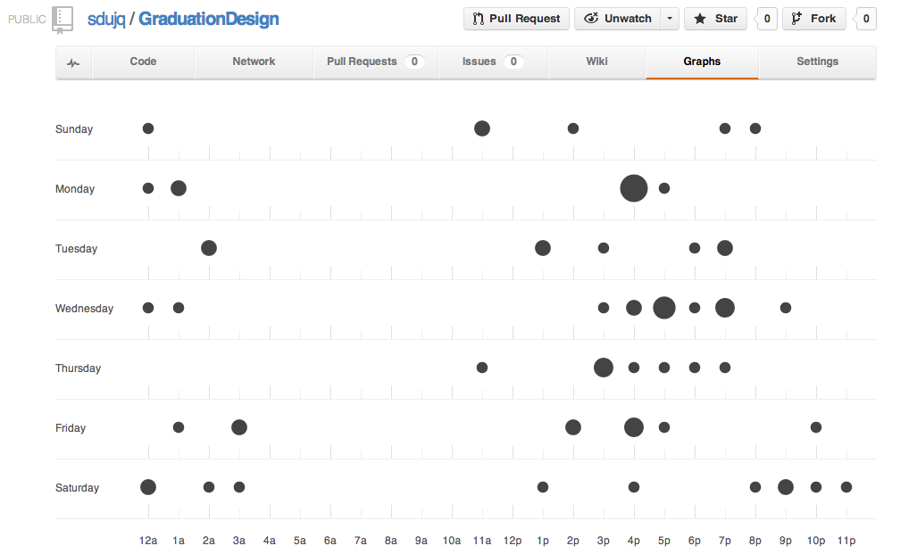
做了什么：数据&统计
https://github.com/sdujq/GraduationDesign
技术选择&技术学习（Mongodb、Ruby、Nginx、Android、IOS）
现有服务、现状分析
分布式Mongodb数据库群
Ruby实现的RESTFul数据接口
Nginx+passenger的服务器部署
Countly+Mongdb数据库群的统计服务器
Android/IOS端开发者工具包

Slide 6
上述工作的意义
使我在熟悉的领域、面对不熟悉的方面、以乐在其中的方式完成了毕设
系统可为移动应用前端开发者屏蔽后端技术，提供数据服务、统计分析服务和简单易用的前端开发工具包
如第五章所述，系统在数据和传输的思考层面以不涉及业务逻辑的方式用无表结构的方法处理移动应用开发中面对的问题，具有通用性
如第五章所述，系统使用分布式部署提高安全与性能，使用动态语言编写服务端便于扩展，以现有成熟服务器技术进行部署提高运行效率，编写移动优先的Android/IOS SDK方便开发者。数据存储查询方便，统计服务全面直观，具有可用性

Slide 7
Thanks

